Slide 1









Slide 2





K
H
Ở
I
Đ
Ộ
N
G
Tư Bùi

Slide 3

Đây là hoa gì?
Đáp án: Hoa hồng

Slide 4

Đây là hoa gì?
Đáp án:
Hoa hướng dương

Slide 5

Đây là hoa gì?
Đáp án:
Hoa lan

Slide 6


Slide 7
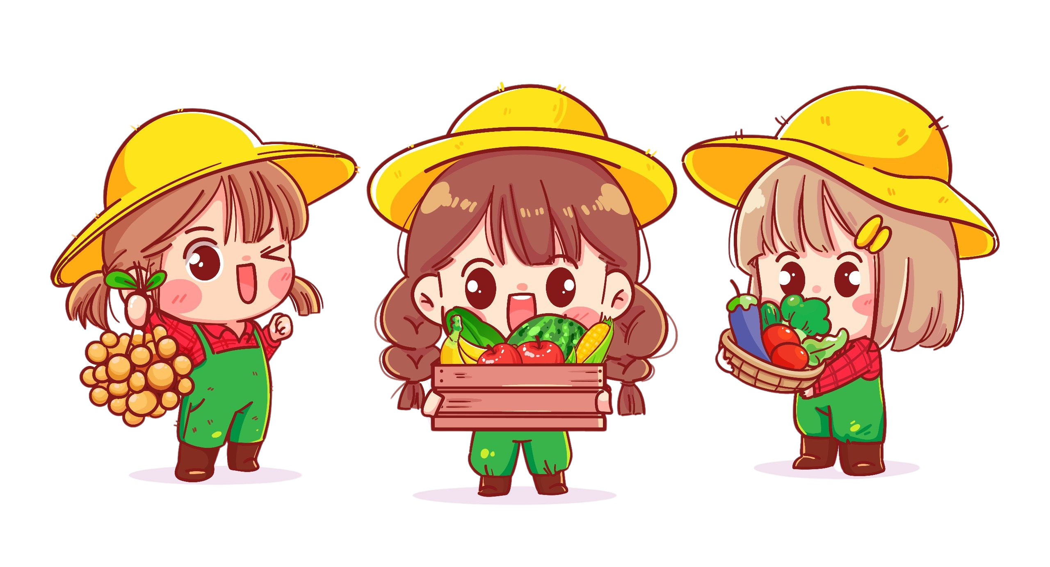



Slide 8
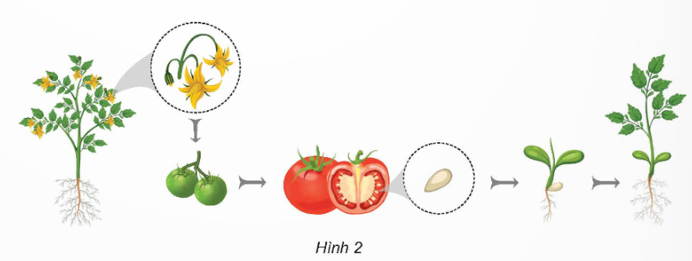
Quan sát hình 2 về sự hình thành cây cà chua con từ cây cà chua mẹ và trả lời câu hỏi trong SGK.

Slide 9



Nhiệm vụ thảo luận
+ Tên cơ quan sinh sản của cây cà chua.
+ Bộ phận nào của quả hình thành nên cây cà chua con?

Slide 10
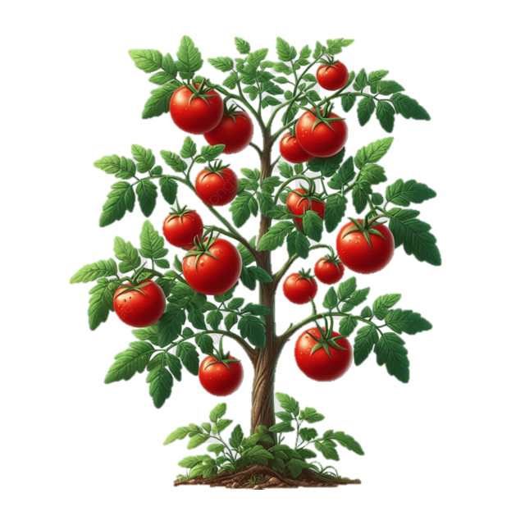
Hoa là cơ quan sinh sản của cây cà chua.
Từ hạt (nằm trong quả) hình thành nên cây cà chua con.

Slide 11

Kết luận
Hoa có các bộ phận đài hoa, cánh hoa, nhị hoa, nhuỵ hoa; cánh hoa có nhiều màu, hình dạng khác nhau, hoa hình thành nên quả có hạt, hạt nảy mầm thành cây con,…

Slide 12




Slide 13
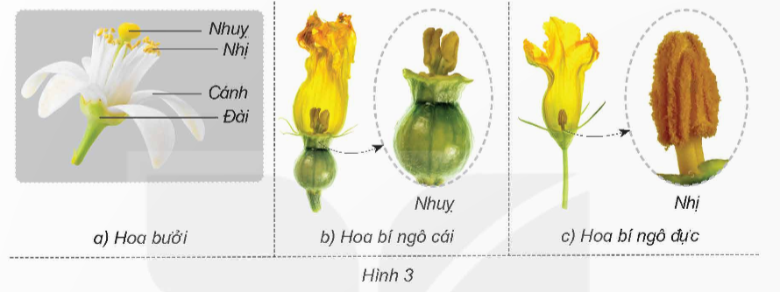
Đọc khung thông tin trang 49 và trả lời câu hỏi.
Hoa có những bộ phận nào?
Hoa đơn tính là gì? Hoa lưỡng tính là gì?

Slide 14
Hoa gồm đài, cánh, nhị và nhuỵ hoa.
Hoa đơn tính là hoa chỉ có nhị hoặc nhuỵ hoa trên một hoa.
Hoa lưỡng tính là hoa có cả nhị và nhuỵ hoa trên một bông hoa.

Slide 15
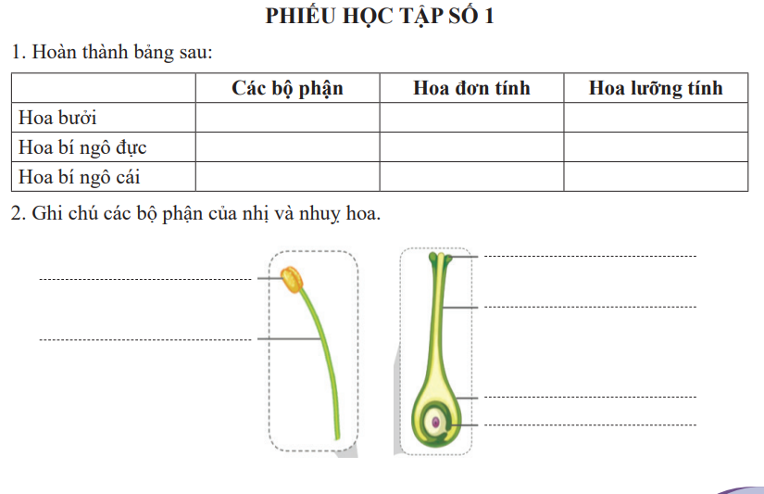
Quan sát hình 3 và 4 hoàn thành Phiếu học tập số 1

Slide 16
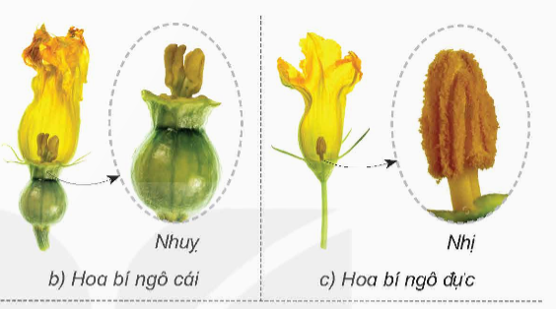
Hình 3 cho biết hoa bưởi là hoa lưỡng tính, hoa bí ngô là hoa đơn tính

Slide 17


Hoa đơn tính chỉ có nhị hoặc nhuỵ; hoa lưỡng tính có cả nhị và nhuỵ trên cùng một hoa và ghi vào cột .

Slide 18


Slide 19
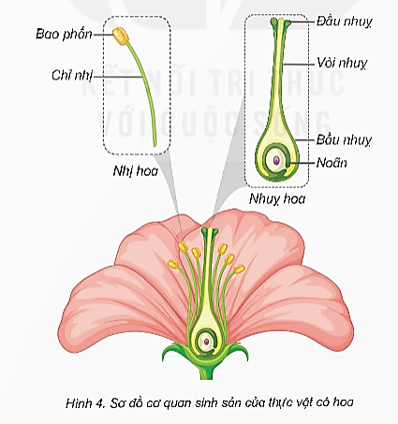
Quan sát hình 4, chỉ và nói tên các bộ phận của nhị hoa, nhuỵ hoa.
Nhị hoa gồm bao phấn, chỉ nhị.
Nhuỵ hoa gồm đầu nhuỵ, vòi nhuỵ, bầu nhuỵ, noãn.

Slide 20
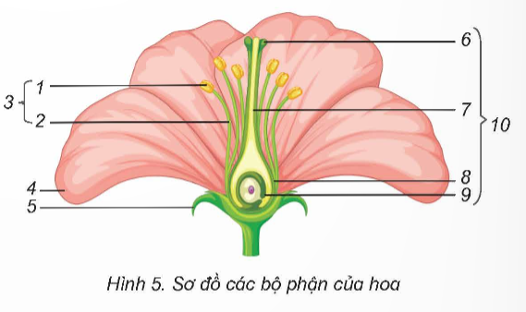
Chỉ trên hình 5 và nói tên các bộ phận của hoa.
Đầu nhuỵ
Bao phấn
Nhị hoa
Vòi nhuỵ
Chỉ nhị
Nhuỵ hoa
Cánh hoa
Bầu nhuỵ
Lá đài
Noãn

Slide 21

Thực hành quan sát các bộ phận của hoa mang đến lớp như hoa hồng, hoa bí, hoa bưởi, hoa li, hoa mướp,…

Slide 22


